Slide 1
Python函数及组合数据类型
北京联合大学
Notes:
同学你好！本讲我们开始学习第三章python函数及组合数据类型

Slide 2
目 录
01. 函数
02. 组合数据类型
Notes:
本章包括两部分内容：函数和组合数据类型

Slide 3
01 函 数
函数定义与调用
函数的参数传递方式
递归
Notes:
函数部分包括函数定义与调用、函数的参数传递、递归三方面的内容
本节我们一起来学习函数的定义和函数的调用。

Slide 4
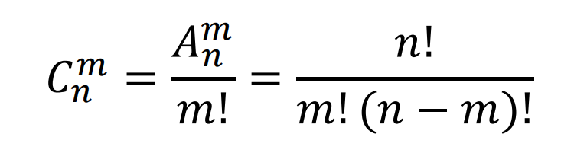
函数的定义
是一段具有特定功能的、可重用的代码
是一种功能的抽象
目的：降低编程难度 、代码复用
示例
从n个元素中不重复地选取m个元素的一个组合，计算组合数。
Notes:
首先介绍函数的定义。
函数是一段具有特定功能的、可重用的代码。把代码封装在函数中，并取一个函数名，就可以通过调用函数名多次调用函数，利用函数功能。
函数是一种功能的抽象，一般函数代表特定功能
为什么要有函数呢， 作用包括：1.降低编程难度 、2.代码复用
例如，数学上的组合是从n个元素中不重复地选取m个元素的一个组合，要计算组合数。根据数学知识，可以运用以下公式来计算组合数。
在计算公式中，需要多次计算阶乘。如果使用程序求解，就可以把求阶乘的代码抽象出来封装在函数中，以便于多次使用。

Slide 5
函数的定义
函数的定义形式
def <函数名>(<参数(0个或多个)>) :
<函数体>
return <返回值>
函数定义后，如果不经过调用，不会被执行
函数定义时，参数是输入、函数体是处理、结果是输出 (IPO)
Notes:
函数的定义形式如下：
包括函数首行和函数体两部分。
函数首行有：保留字def 函数名 圆号括起来的参数列表，然后是英文冒号。
函数体是实现功能的具体语句
在函数体中如果有计算结果需要返回，则使用保留字return，return后面列出需要带回的值，可以没有值也可以是一个或多个值，各值之间用逗号隔开。
需要强调两点：
函数定义后，如果不经过调用，不会被执行
函数定义时，参数是输入、函数体是处理、return返回的结果是输出 (即遵循IPO流程)
另外，关键字def与函数名之间有空格，不能缺少，同样 return与后面返回值之间也有一个空格

Slide 6
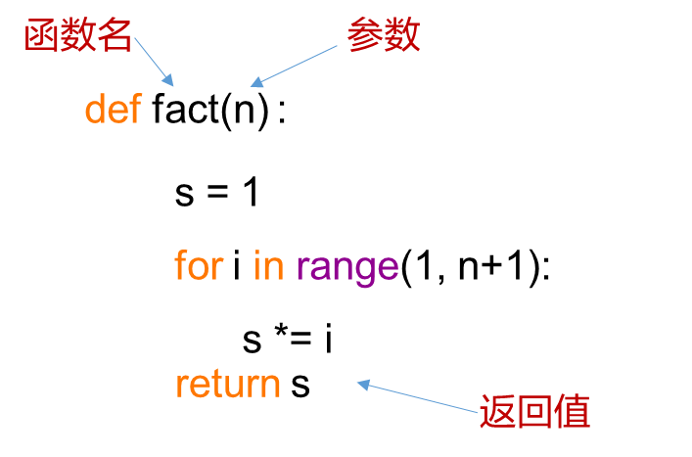
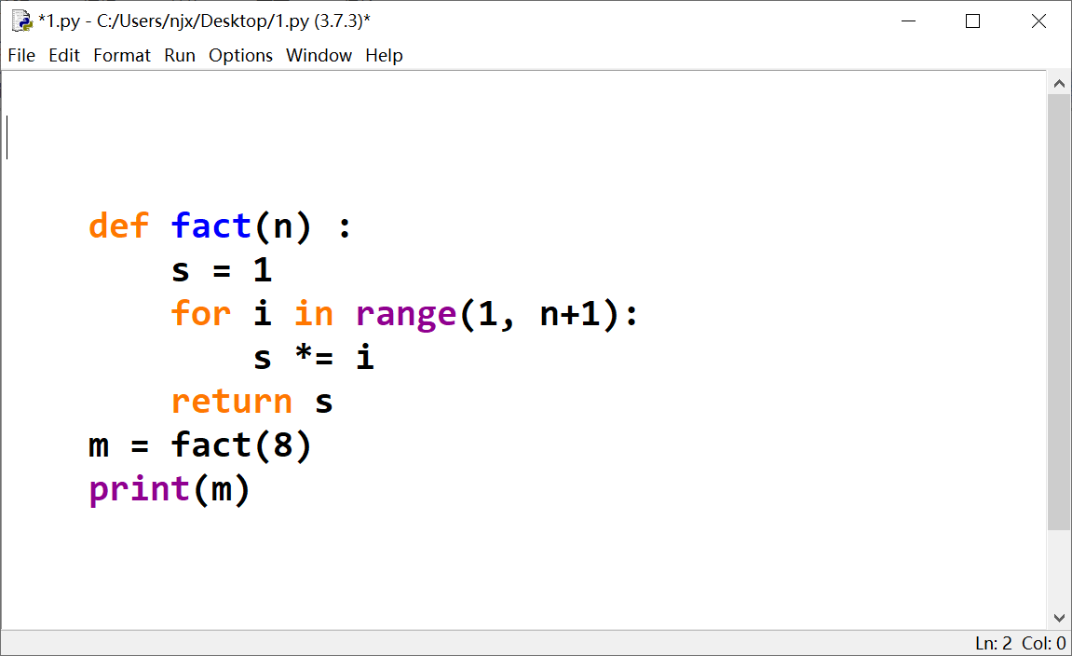

函数的定义
例3.1
求n!
Notes:
定义求阶乘的函数的形式如下：
其中函数名是fact，n是参数，用来存放函数外部传过来的数据，函数体中按照n，通过for语句计算n！并存放在变量s中，最后，通过return返回s的值。
需要强调两点：
函数定义是制造函数功能，但是如果不经过调用，函数中代码不会被执行
函数定义时，参数是输入、函数体是处理、return返回的结果是输出 (即遵循IPO流程)

Slide 7
函数的调用
调用是运行函数代码的方式
形式参数
def fact(n) :
s = 1
for i in range(1, n+1):
s *= i
return s
函数的定义
调用时要给出实际参数
实际参数替换定义中的参数
函数调用后得到返回值
m = fact(8)
print(m)
函数的调用
实际参数
Notes:
调用函数就是提供函数名在函数名后面用圆括号提供实际参数值。如果函数调用带回值的话，还需要将函数调用赋给变量，或者输出。
需要注意的是
函数定义后，必须调用，才会真正运行函数中的代码。
调用时要给出实际参数，fact(8)是函数调用，其中 8为实际参数。在执行函数中的代码时，将把实际参数传递给形式参数n
函数运行结束后，返回s的值，并赋值给m，最后输出m的值

Slide 8
函数的调用
调用过程
m = fact( 8 )
print(m)
def fact( n ) :
s = 1
for i in range(1, n+1):
s *= i
return s
40320
Notes:
接下里我们来看一下这段代码的运行过程和fact函数的调用过程。
可以看到实参8传递给形参n，计算结果为40320，把结果返回之后赋值给m并输出

Slide 9
01 函 数
函数的参数传递方式、函数的返回值
Notes:
本节我们学习函数的参数传递方式和函数的返回值。

Slide 10
函数的参数传递方式
函数可以有参数，也可以没有，但必须保留括号
无参数函数形式
def <函数名>() :
<函数体>
return <返回值>
Notes:
函数可以有参数，也可以没有参数，但即使没有参数，也必须保留括号
下面是一个无参函数的定义形式

Slide 11
函数的参数传递方式
例3.2
定义一个无参数函数，输出“This is a function”
def func() :
print("This is a function")
func()
运行结果：
This is a function
函数可以有参数，也可以没有，但必须保留括号
Notes:
我们来看一个定义无参数的函数的例子，这是最简单的示例，只输出一行信息。没有传入参数值。后面调用函数时，圆括号中也不需要提供数据

Slide 12
函数的参数传递方式
可选参数传递
函数定义时可以为某些参数指定默认值，构成可选参数
可选参数传递函数形式
def <函数名>(<非可选参数>, <可选参数=初始值>) :
<函数体>
return <返回值>
Notes:
如果函数是有参函数，那么按照参数的使用方法不同，有可选参数不可选参数的区分，和可变参数非可变参数的区分
函数定义时可以为某些参数指定默认值，指定了默认值的参数为可选参数，后面调用时，可以不提供参数值，这种情况下，参数取值为默认值。如果调用时，提供了参数值，则参数取值为后指定的新值。
定义函数时，可选参数必须放在在非可选参数后面。
形式如下。在函数定义中，就为可选参数赋值。

Slide 13
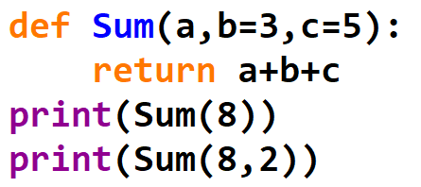
函数的参数传递方式
例3.3
定义求三个数和的函数，包含3个参数，其中2个是可选参数，默认值分别是3和5。
未指定b和c的值，则b为3，c为5
指定b值为2，未指定c的值，则c为5
运行结果：
16
15
a为非可选参数，b和c为可选参数
调用函数时，若未指定可选参数值，则采用默认值
Notes:
接下来举例说明可选参数的数据传递情况。
定义一个函数sum，提供了三个参数a,b,c，并为b赋予默认值3，为c赋予默认值5，然后计算abc的和，并返回和值。
第一次调用sum函数时，唯一的实际参数8被赋给a，b和c均取默认值，分别为3和5.因此，总和值为 16.
第二次调用sum函数时，提供了两个实际参数8和2，则按顺序分别赋给a和b，此时，未指定c的值，则c取默认值5，综合为15

Slide 14
函数的参数传递方式
可变参数传递
函数定义时可以设计可变数量参数，即不确定参数总数量
可变参数传递函数形式
def <函数名>(<参数>,*b) :
<函数体>
return <返回值>
注意：带有星号的可变参数只能出现在参数列表的最后
Notes:
另外一种情况是，函数定义时需要接受的数据个数不确定，可能接受0个，也可能接收多个参数，这种情况下，可以设计可变数量参数。
可变参数函数形式如下，圆括号中带星号的即为可变参数，可变参数只能出现在参数列表的最后。

Slide 15
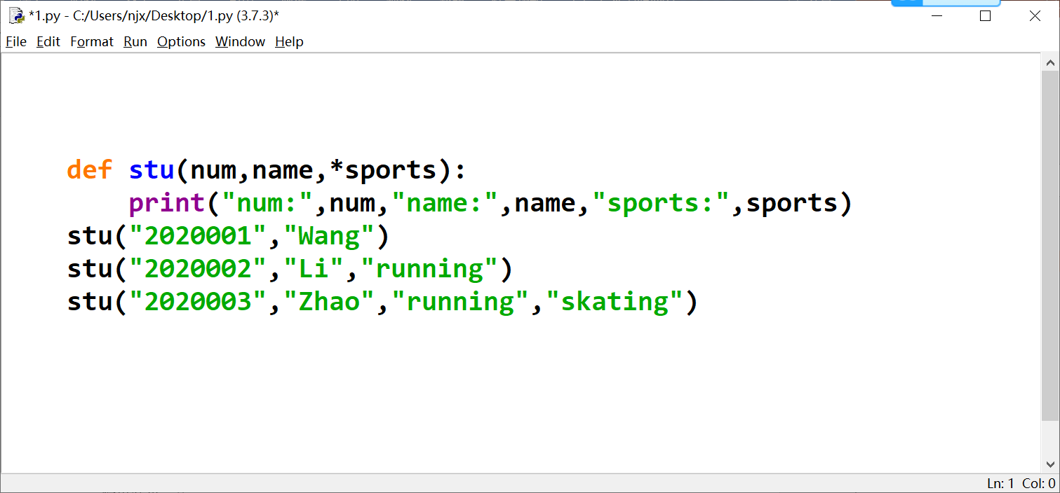
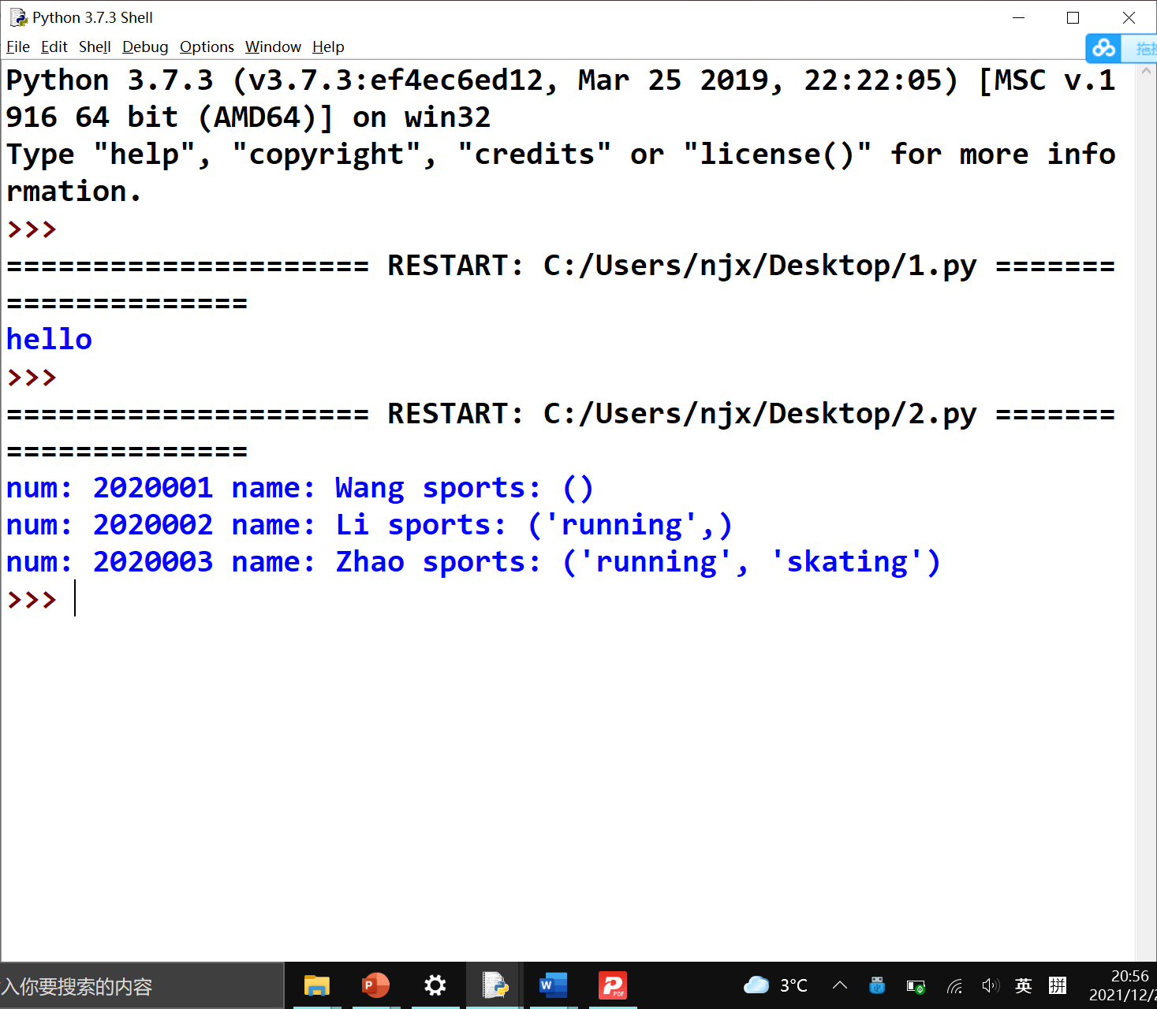
函数的参数传递方式
例3.4
定义一个可变参数函数，输出学生的学号、姓名和喜爱的运动项目。
运行结果：
函数定义时可以设计可变数量参数，即不确定参数总数量
Notes:
接下来举例说明可变参数的值传递情况。
定义函数stu，输出学生的学号、姓名和喜爱的运动项目，对于不同的学生，喜爱的运动项目个数不确定。此时可以用可变参数来存放运动项目。在参数sports前面加星号，表示是可变参数。
调用时，可以不指定该参数
或指定一个项目，running。
也可以指定两个或多个项目，如running，skating
需要注意的是，可变参数输出的结果其实是一个元组，元组我们将会在本章后续内容中学习。

Slide 16
函数的返回值
函数的返回值
return 保留字用来传递返回值
return 可以传递0个返回值，也可以传递任意多个返回值
没有返回值，则可以没有return
Notes:
在调用函数时，如果需要带回计算结果，可以使用return保留字。
函数可以返回0个，或多个结果
如果没有返回值，则可以没有return

Slide 17
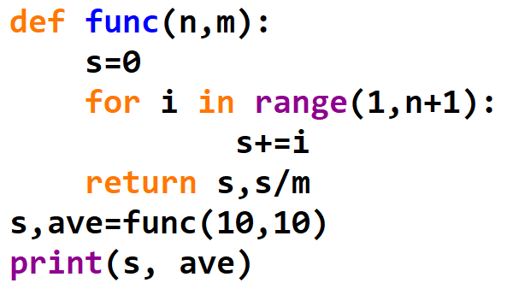

函数的返回值
例3.5
编写函数，计算1到n的总和以及平均值，并返回总和值及平均值
运行结果：
return 可以传递0个返回值，也可以传递任意多个返回值
Notes:
下面，我们举例说明。
func函数接收两个参数n和m，通过for循环，求得1至n的和。通过s返回。同时计算s除以m的值。返回其结果。这样就同时返回了两个值。
调用时提供两个10.则计算出1至10的和为55，以及55除以10，得到的平均值。通过return将和、平均值都返回。分别赋值给s和ave，最后输出这两个值为55和 5.5.

Slide 18
01 函 数
局部变量和全局变量、lambda函数
Notes:
本节我们学习函数的局部变量和全局变量以及lambda函数

Slide 19
局部变量和全局变量
根据变量作用范围
全局变量
局部变量
<语句块1>
def <函数名>(<参数>) :
<函数体>
return <返回值>
程序
全局变量
函数
局部变量
<语句块2>
Notes:
根据变量的不同作用范围，可以将变量分为局部变量和全局变量。
全局变量在程序的整个范围内有效。而局部变量仅在某个函数的内部有效。

Slide 20

局部变量和全局变量
例3.6
编写函数计算n的阶乘，并调用函数求8!
n, s = 8, 10
n和s是全局变量
def fact(n) :
s = 1
fact()函数中的n和s是局部变量
for i in range(1, n+1):
s *= i
return s
print(fact(n), s)
n和s是全局变量
运行结果：
40320 10
Notes:
以下我们举例说明
编写函数计算n的阶乘，并调用求8!
函数外部的n和s为全局变量
在函数fact内部，参数n以及用到s均为fact函数的局部变量。该函数计算n！结果通过s返回。至此，fact函数中的局部变量n和s，会被释放。
最后print输出参数中出现的n和s，依然是全局变量n，s.
函数内部的结果通过return传递到函数外部。
输出结果为8! 40320,以及s 10
在函数和函数内有同名变量s，在函数外s初始化为10，函数内用于返回求得的阶乘值。

Slide 21
局部变量和全局变量
规则1: 局部变量和全局变量是不同变量
局部变量是函数内部的变量，与全局变量可能重名却是不同的变量
函数结束后，局部变量被释放
可以使用 global 保留字在函数内部使用全局变量
Notes:
从刚才的示例中看到，局部变量和全局是不同的变量。这也是其规则之一。
局部变量与全局变量可能重名，但是他们是不同的变量。
函数结束后，局部变量会被释放。
如果我们想要在函数内部使用同名的全局变量，可以使用global保留字。

Slide 22
局部变量和全局变量
例3.7
修改例3.5，利用保留字global修饰变量s，观察输出的结果s有何不同。
n, s = 8, 10
n和s是全局变量
def fact(n) :
global s
n是局部变量
s是全局变量
for i in range(1, n+1):
s *= i
return s
print(fact(n), s)
n和s是全局变量
运行结果
403200 403200
Notes:
接下来我们来看使用global保留字的示例。
在fact函数中，s前增加了保留字global。表明s为全局变量，也就是说此处的s与第一行中的s为同一个变量，因此，s已经有初值为10.
在此基础上，将1至8的所有数乘到s上，相当于在原有的初值10的基础上乘以8！.
输出fact函数调用结果为403200,即8！的10倍。同时由于s是全局变量，在fact函数中从10变为403200，退出函数后，对s的修改依然有效。

Slide 23
局部变量和全局变量
规则2: 局部变量为组合数据类型且未创建，等同于全局变量
函数内部的组合变量如果没有创建，则视为函数外部同名变量在函数内部的使用，即全局变量
组合变量可以是 列表类型（用[] 或list()创建）、
集合类型（用{} 或 set()创建）、
元组（用 () 或 tuple() 创建）等
Notes:
关于局部变量和全局变量的第二个规则是：如果局部变量为组合数据类型，并且在函数内部没有创建时，会等同于同名的全局变量。
组合变量可以是列表类型、集合类型、元组等，每种组合类型都有自己的创建方法。

Slide 24
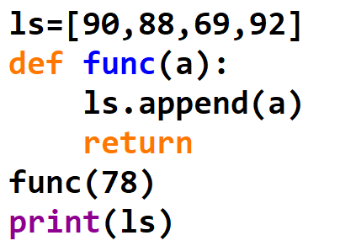
局部变量和全局变量
例3.8
使用列表存储一组成绩数据，向列表中追加一个成绩，追加用函数实现。
通过使用[]真实创建了一个全局变量列表ls
此处ls是列表类型，未真实创建 则等同于全局变量
输出全局变量ls
运行结果：
[90, 88, 69, 92, 78]
Notes:
下面举例说明组合类型的全局变量在函数内部的使用。
使用列表存储一组成绩数据，向列表中追加一个成绩，追加用函数实现。
在函数外部创建一个列表ls，包含四个元素。这里的ls是全局变量
在函数func中，使用了ls，但是在函数内容没有真实创建，因此这里的ls等同于全局变量ls，已经包含四个元素。
函数内部，将参数a的值添加到列表ls中。
因此后面func(78)调用函数，并将实参78的值增加到列表ls中，ls的元素增加为5个，退出函数后，ls中仍然为5个元素
在这个程序中只有真实创建一次列表ls，因此func函数内外的ls均为同一个变量，为全局变量。

Slide 25
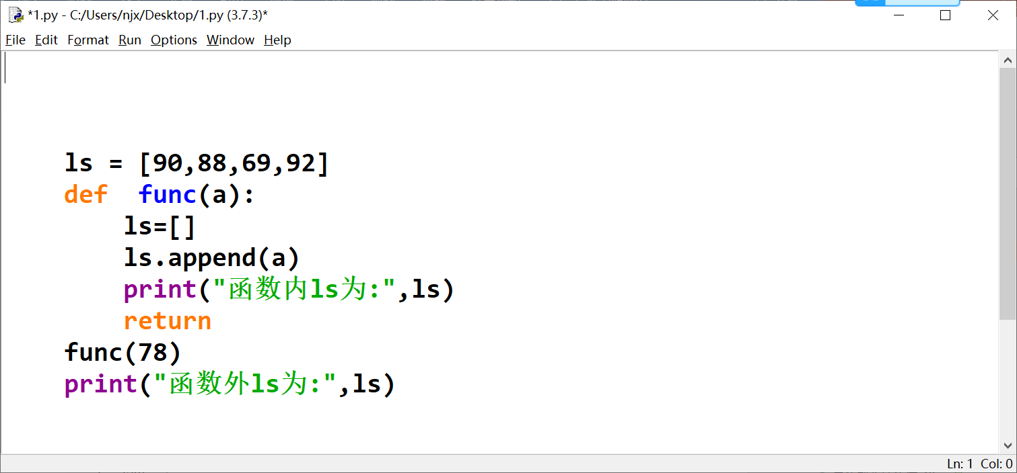
局部变量和全局变量
例3.9
改写例3.8，在函数内部创建列表后追加。
真实创建一个全局列表ls
真实创建的列表ls是局部变量
输出全局变量ls
运行结果:
函数内ls为: [78]
函数外ls为: [90, 88, 69, 92]
Notes:
如果对前面的代码进行修改，
在func函数内部添加一条语句ls=[],即真实创建列表ls，，且初始化为空列表。
此时的ls为局部变量。
与前一个示例对比，在函数func内，在空列表ls的基础上添加元素a的值，并在函数内输出ls，结果为 包含一个元素的列表。
在调用该函数时，实参为78，输出的是函数内部的局部变量ls，[78]包含一个元素78的列表。
最后一条输出语句，输出的全局变量ls，内容仍然为4个元素。
在程序中，函数func内部创建的变量ls与函数外部的ls是不同变量，占用不同的内存空间。存放不同的列表值。

Slide 26
局部变量和全局变量
使用规则
基本数据类型，无论是否重名，局部变量与全局变量不同
可以通过 global 保留字在函数内部声明全局变量
组合数据类型，如果局部变量未真实创建，则是全局变量
Notes:
我们再简单总结一下，局部变量和全局变量的使用规则
对于基本数据类型，无论是否重名，局部和全局变量是不同的变量。
如果想要在函数内部使用全局变量，可以使用global保留字，声明函数内部的变量为全局变量。
对于组合数据类型，只要函数内局部变量没有真正创建，则默认就为全局变量。

Slide 27
01 函 数
lambda函数
Notes:
同学你好，本讲我们学习lambda函数

Slide 28
lambda函数
形式
<函数名> = lambda <参数>: <表达式>
等价于
def <函数名>(<参数>) :
<函数体>
return <返回值>
是一种匿名函数
使用 lambda 保留字定义，函数名是返回结果
lambda函数用于定义简单的、能够在一行内表示的函数
Notes:
lambda函数是一种匿名函数。需要使用lambda保留字，用函数名返回结果。
lambda函数的定义形式为 <函数名> = lambda <参数>: <表达式>
其功能等同于def定义的函数。=左边的是函数名，冒号左边的是参数，冒号右边的表达式相当于为计算过程，最后表达式的计算结果作为返回值由函数名带回。
lambda函数一般用于定义简单的，能够在一行内表示的函数。

Slide 29
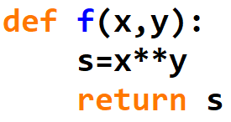
lambda函数
例3.10
定义lambda函数，计算x的y次方的值。
等 价
>>>f=lambda x,y:x**y
>>>f(2,3)
8
>>>f=lambda:"lambda函数"
>>>print(f())
lambda函数
Notes:
下面，我们举例说明lambda函数的定义方法。
第一个定义函数名为f，参数包括两个，分别是x,y，函数功能是计算x**y.
调用函数f，并提供实际参数2和3，返回计算结果是8
等同于右侧的函数定义。
第二个定义的lambda函数没有参数，函数功能的功能是返回一个字符串，lambda函数

Slide 30
lambda函数
使用注意事项
lambda函数主要用作一些特定函数或方法的参数
lambda函数有一些固定使用方式
一般情况，建议使用def定义的普通函数
Notes:
lambda函数的注意事项是
lambda函数主要用作一些特定函数或方法的参数，有一些固定使用方式，建议逐步掌握
一般情况，建议使用def定义的普通函数

Slide 31
01 函 数
递归
递归的定义
递归的实现
递归的调用过程
递归应用举例
Notes:
同学你好，本讲我们学习递归的定义和实现。
函数的递归包含递归的定义、递归的实现、递归的调用过程、递归应用举例。

Slide 32
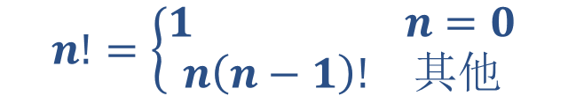
递归的定义
递归
函数定义中调用函数自身的方式
递归是数学归纳法思维的编程体现
两个关键特征
链条
计算过程存在递归链条
基例
存在一个或多个不需要再次递归的基例
例3.11
$$n!=\left\{\begin{matrix}\begin{matrix}1 & n=0\end{matrix} \\ \begin{matrix}n\left(n−1\right)! & 其他\end{matrix}\end{matrix}\right.$$
Notes:
递归是函数定义中调用函数自身的方式。
递归是数学归纳法思维的编程体现
递归的两个关键特征是链条和基例
递归要求计算过程存在递归链条
为了让递归能够最终停止，需要存在一个或多个不需要再次递归的基例
以求阶乘为例。当n为0时，结果为1，其他情况下，又可以归纳为n与n-1阶乘的乘积。

Slide 33
递归的实现
函数 + 分支语句
递归本身是一个函数，需要函数定义方式描述
函数内部，采用分支语句对输入参数进行判断
基例和链条，分别编写对应代码
Notes:
递归如何实现呢？递归的实现采用函数+分支语句来实现。
因为递归是函数调用自身的方式，因此，递归本身就是应该函数，必须用函数定义方式描述。
函数内部需要有我们提到两个关键特征，基例+链条。
用分支语句判断输入参数是否是基例，如果是则直接给出结果，否则，按照链条调用自身。

Slide 34
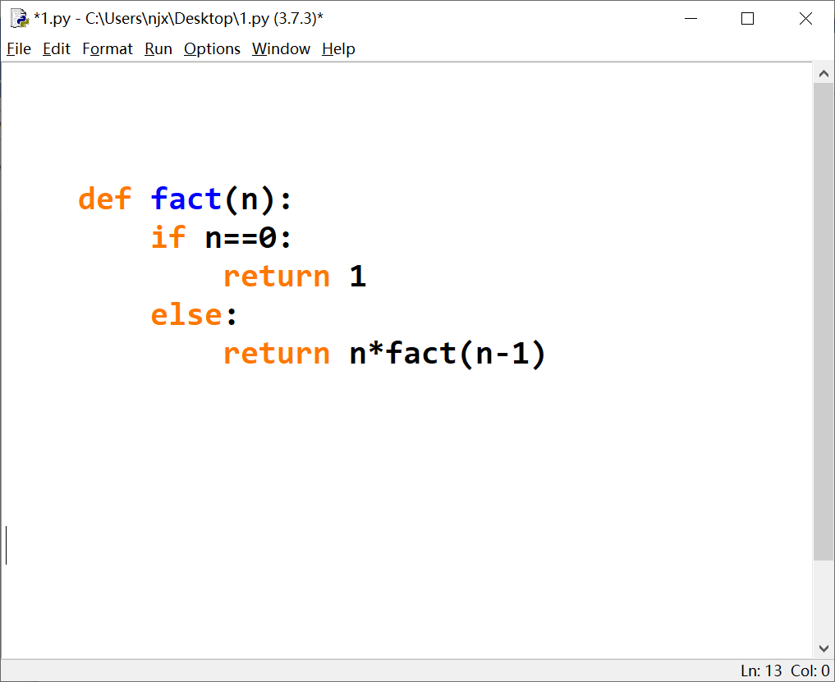
递归的实现
例3.11
求n!
基例
链条
Notes:
以下是n!的递归函数实现,函数内部用if语句实现分支：
当n为0时，直接返回1.
否则，用n-1作为参数调用自身，计算(n-1)!，并 计算返回结果与n的乘积，并返回乘积值。

Slide 35
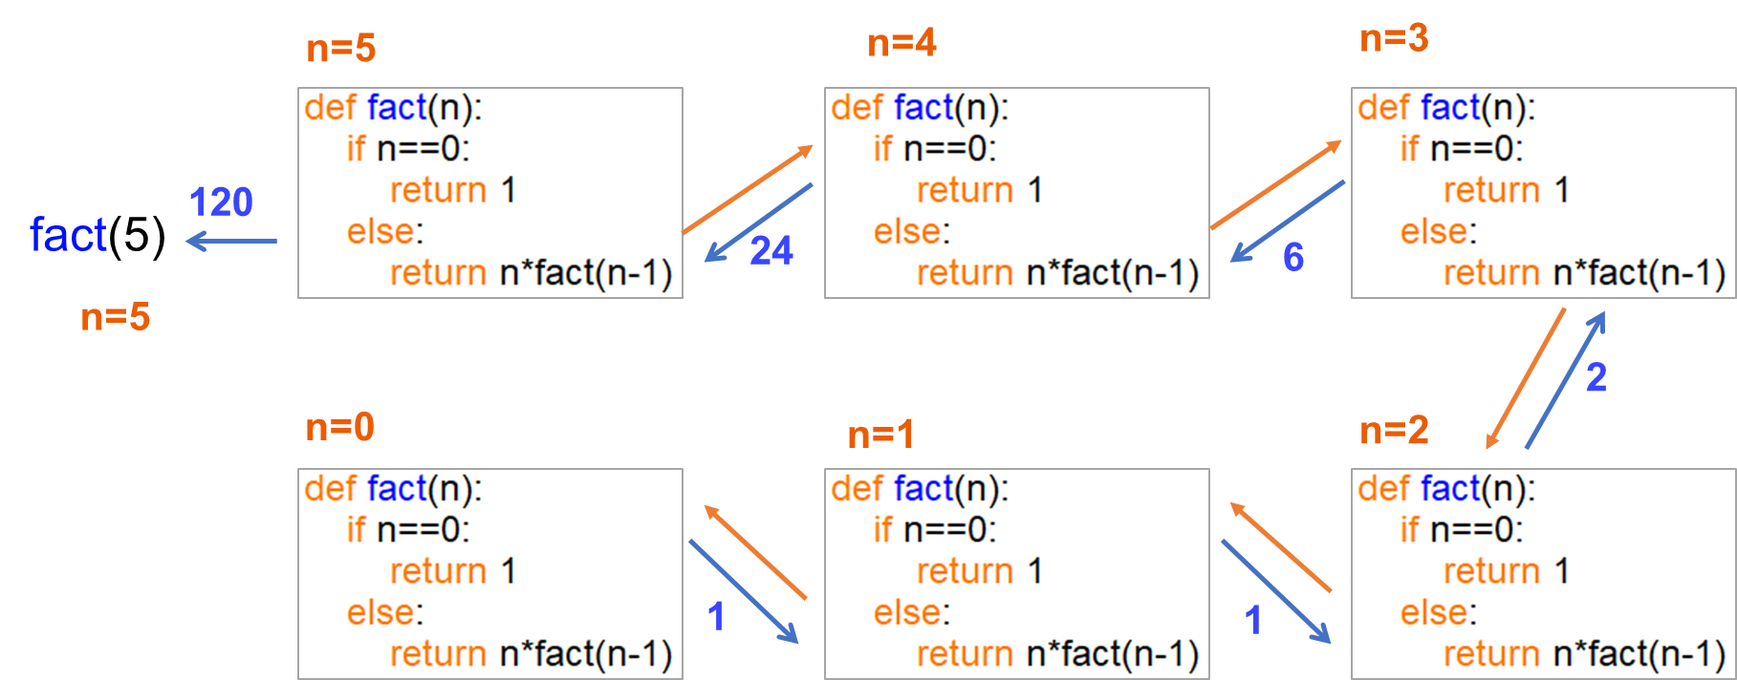
递归的调用过程
Notes:
接下来，我们通过求阶乘的递归函数，说明其调用过程，要求5的阶乘。
橙色箭头代表调用的过程，以及实参的传递
直到n=0时，到达基例，返回，并带回1。
蓝色箭头代表返回的过程。以及带回的值，每次返回到上次调用的位置。最后一次返回，带回最后结果120.

Slide 36
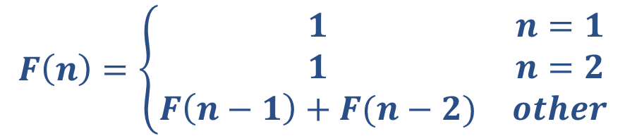
递归应用举例
例3.12
利用递归方法，求斐波那契数列第10项。
$$F\left(n\right)=\left\{\begin{matrix}1 & n=1 \\ 1 & n=2 \\ F\left(n−1\right)+F(n−2) & other\end{matrix}\right.$$
基例
链条
数列
1, 1, 2, 3, 5, 8, 13, 21, 34, 55 … …
Notes:
同学你好，本讲我们通过斐波那契数列的例题，来学习递归实现。
斐波那契数列的基例为：当n=1或n=2时，F(n)结果为1.
其他情况下，使用递归链条，调用自身得到F(n-1)和F(n-2），并将两个值相加得到F(n）
斐波那契数列如1,1,2,3,5…

Slide 37
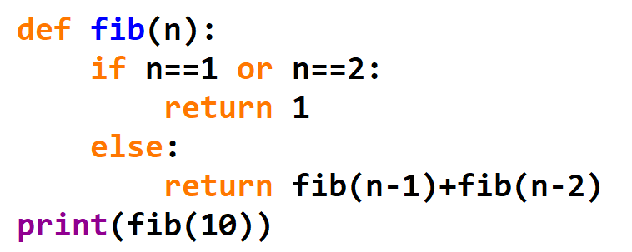
递归应用举例
运行结果：
55
Notes:
斐波那契数列的实现代码如下。
定义函数名为fib，形参为n，功能是求Fibonacci数列的第n项。
if n等于1或n等于2，则为基例，直接返回值1，
其他情况，调用fib函数自身，参数为分别为 n-1,n-2，返回两个值的和
调用该函数时，提供实际参数10，求数列第10项，得到结果为55，并输出

Slide 38
02 组合数据类型
序列类型、集合类型、映射类型
Notes:
同学你好，本讲我们学习组合数据类型中的序列类型。

Slide 39
序列类型
序列是具有先后关系的一组元素
序列是一维元素向量，元素类型可以不同
类似数学元素序列： s0, s1, … , sn
元素间由序号引导，通过下标访问序列的特定元素
Notes:
序列类型，包含有先后顺序的一组元素。
序列类型相当于其他编程语言中的一维数组。
但又有所不同，因为python中序列类型的各元素可以属于不同类型。一个序列中可以同时存在整数、浮点数、字符串或者组合类型数据。
序列中的元素通过序号表示元素的位置。

Slide 40
序列类型
序列是一个基类类型
字符串类型
元组类型
列表类型
序列类型
Notes:
事实上，序列是一个基类类型。
它包括字符串类型、元组类型、列表类型等三种具体的组合类型。
字符串类型我们已在基本数据类型时进行了介绍

Slide 41
序号的定义
反向递减序号
-5 | -4 | -3 | -2 | -1
"China" | 3.1415 | 1024 | (2,3) | [95,83,100]
0 | 1 | 2 | 3 | 4
正向递增序号
Notes:
序列类型的序号系统有正向递增序号和反向递减序号两种体系。
正向递增序号中，序列第一个元素序号为0，后面的序号依次递增，分别为1，2，3，4.
反向递减序号中，序列最后一个元素序号为-1，前面的序号依次递减，分别为-2，-3，-4，-5。

Slide 42
序列类型通用操作符
操作符及应用 | 描 述
x in s | 如果x是序列s的元素，返回True，否则返回False 举例：25 in [10,25,50] 结果为 True
x not in s | 如果x是序列s的元素，返回False，否则返回True 举例：25 not in [10,25,50] 结果为 False
s + t | 连接两个序列s和t 举例：[10,25,50]+[88] 结果为[10, 25, 50, 88]
s*n 或 n*s | 将序列s复制n次（s为序列，n为整数） 举例：[60, 88]*3 结果为 [60, 88, 60, 88, 60, 88]
s[i] | 索引，返回s中的第i+1个元素，i是序列的序号 举例："python"[2] 结果为 't'
s[i: j] 或 s[i: j: k] | 切片，返回序列s中第i+1到j以k为步长的元素子序列 举例：“python”[2:4] 结果为 'th' “python”[0:5:2] 结果为 'pto'
Notes:
序列类型的通用操作符如表格所示。
in 和 not in 用于判断是否是序列中的元素，结果是True或False
+可以连接两个序列为元素更多的新序列，第一个列表的元素在新列表前面，第二个列表的元素在新列表的后面
*用于复制操作符，即将序列s复制n次。列表s可以放在*前面或后面。
[]为索引，s[i]返回其中序号为i的元素，由于序号从0开始，因此，返回的是第i+1个元素
s[i: j] 或 s[i: j: k]为切片操作，返回序列s中，序号从i到j-1，即第i+1到j个，以k为步长的元素子序列

Slide 43
序列类型通用函数和方法
函数和方法 | 描 述
len(s) | 返回序列s的长度，即元素个数 举例：len((10, 25, 50, 88)) 结果为 4
min(s) | 返回序列s的最小元素，s中元素需要可比较 举例：min((10, 25, 50, 88)) 结果为10
max(s) | 返回序列s的最大元素，s中元素需要可比较 举例：max((10, 25, 50, 88)) 结果为88
s.index(x) 或 s.index(x, i, j) | 返回序列s，序号从i到j中，第一次出现元素x的位置 举例：[10, 25, 50, 88].index(25) 结果为 1
s.count(x) | 返回序列s中出现x的总次数 举例：[88, 25, 50, 88].count(88) 结果为 2
Notes:
序列类型的通用函数和方法如表所示
len(s)返回序列s的长度，即元素个数
min(s)返回序列s的最小元素，s中元素需要可比较
max(s)返回序列s的最大元素，s中元素需要可比较
s.index(x) 或s.index(x, i, j)返回序列s从i开始到j位置中第一次出现元素x的位置
s.count(x)返回序列s中出现x的总次数

Slide 44
02 组合数据类型
序列类型、集合类型、映射类型
元组类型
列表类型
Notes:
同学你好，本讲我们学习序列类型中的元组类型。

Slide 45
元组类型
元组
是一种序列类型，一旦创建就不能被修改
使用小括号 () 或 tuple() 创建，元素间用逗号 , 分隔
可以使用或不使用小括号
元组继承序列类型的全部通用操作
元组因为创建后不能修改，因此没有特殊操作
Notes:
元组是一种序列类型，元组的特点是一旦创建就不能被修改
元组使用小括号 () 或 tuple() 创建，元素间用逗号 , 分隔
可以使用也可以不使用小括号
元素类型继承序列类型的全部通用操作，包括连接，复制、求最值等操作
但是因为元组不能被修改，因此元组没有专用的操作

Slide 46
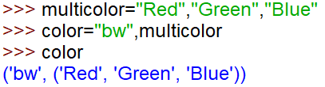
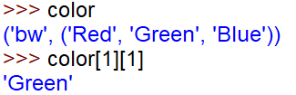

元组类型
例3.13
取元素Green
Notes:
比如第一语句是创建一个元组multicolor,该元组包含三个元素。
第二条语句又创建一个元组color，包含两个元素，第二个元素multicolor本身也是一个元组。
Color[1][1]先按照第一个序号1索引到color的序号为1的元素multicolor，然后又按第二个序号1索引到green
需要注意的是如果元素是某个变量，则变量名不能用引号括起来，
否则就变成普通的字符串了，而不是变量代表的实际数据。

Slide 47
02 组合数据类型
序列类型、集合类型、映射类型
元组类型
列表类型
Notes:
同学你好，本讲我们学习序列类型中的列表类型，列表是应用非常广泛的一种组合类型。

Slide 48
列表类型
列表
是一种常用的序列类型，创建后可以随意被修改
使用方括号 [] 或list() 创建，元素间用逗号 , 分隔
列表中各元素类型可以不同，无长度限制
例如：
ls=[99, 87, 89, 68, 100, 98, 58, 73, 98]
Notes:
跟我们前面学习的元组不同，列表创建后可以被随意修改
Python中使用方括号 [] 或list() 创建，把元素放在[]中，元素间用逗号分隔。
列表中各元素类型可以不同，而且无长度限制

Slide 49
列表类型操作函数和方法
假设列表ls=[10,20,30,40,50,60] lt=[77]
函数或方法 | 描 述
ls[i] = x | 替换列表ls第i+1个元素为x 举例：ls[5]=66 结果ls变为[10, 20, 30, 40, 50, 66]
ls[i: j: k] = lt | 用列表lt替换ls切片后所对应元素子列表 举例：ls[::3]=[0,1] 结果ls变为[0, 20, 30, 1, 50, 60]
del ls[i] | 删除列表ls中第i+1元素 举例：del ls[1] 结果ls变为[10, 30, 40, 50, 60]
del ls[i: j: k] | 删除列表ls中序号从i到j以k为步长的元素序列 举例：del ls[::2] 结果ls变为[20, 40, 60]
ls += lt | 更新列表ls，将列表lt元素增加到列表ls中 举例：ls += lt 结果ls变为[10, 20, 30, 40, 50, 60, 77]
ls *= n | 更新列表ls，其元素重复n次 举例：lt*=3 结果lt变为[77, 77, 77]
Notes:
下面我们来学习列表的常见操作。
现假设有列表ls，包含6个元素10,20,30,40,50,60，列表lt，包含一个元素77
将列表元素ls[i]值修改为x 对应的操作为 为元素ls[i]赋值x，例如执行ls[5]=66后，列表ls中序号为5的元素值被修改为66，列表ls发生了变化。
一次修改列表多个元素值，对应的操作为 将一个包含多个元素的列表赋值给切片，例如ls[::3]=[0,1] 将ls中序号为0和3的元素分布替换为0和1. 结果ls变为[0, 20, 30, 1, 50, 60]
Del 作用是删除一个元素或者切片 例如 del ls[1]是删除下标为1的元素。del ls[::2] 是删除下标为024的三个元素。执行完del之后，列表的内容会减少。
将列表延长有两种操作，
一个是ls += lt，其结果是将lt连接到ls的后面，组成一个更长的新列表，并把新列表赋值给ls，
例如ls += lt的结果为，ls变为[10, 20, 30, 40, 50, 60, 77]
还有一个操作是将列表ls重复n次得到的新列表。例如： lt*=3 结果lt变为[77, 77, 77]

Slide 50
列表类型操作函数和方法
假设列表ls=[10,20,30]
函数或方法 | 描 述
ls.append(x) | 在列表ls最后增加一个元素x 举例：ls.append(77) 结果ls变为[10,20,30,77]
ls.clear() | 删除列表ls中所有元素
ls.copy() | 生成一个新列表，赋值ls中所有元素
ls.insert(i,x) | 在列表ls的第i+1位置增加元素x 举例：ls.insert(2,77) 结果ls变为[10,20,77,30]
ls.pop(i) | 将列表ls中第i+1位置元素取出并删除该元素
ls.remove(x) | 将列表ls中出现的第一个元素x删除
ls.reverse() | 将列表ls中的元素反转 举例：ls.reverse( ) 结果ls变为[30,20,10]
ls.sort() | 将列表ls中的元素排序，reverse参数指定升序或降序 举例：ls.sort(reverse=True) 结果ls变为[30,20,10]
Notes:
列表类型的常用操作方法如表所示
ls.append(x)的作用是增加一个元素 例如：ls.append(77) 在ls的最后添加一个元素77 结果ls变为[10,20,30,77]
ls.clear()的作用是清除列表，列表变成空列表
ls.copy()的作用是拷贝所有元素生成新列表
ls.insert(i,x)的作用是在索引号为i的位置上插入新元素x。例如：ls.insert(2,77) 在索引号为2的位置插入77，这个位置及后面的元素依次右移。结果ls变为[10,20,77,30]
ls.pop(i)的作用是取出索引号为i的位置上的元素，并删除
ls.remove(x)的作用是删除列表中的第一个为x的元素，这里的remove是按值删除，前面的pop是按索引号删除
ls.reverse()的作用是所有元素逆序反转，第一个元素和最后一个元素互换位置，第二个元素和倒数第二个元素互换位置。例如：ls.reverse( ) 结果ls变为[30,20,10]
ls.sort()的作用是排序，如果指定reverse参数为True的话，则可以实现降序排列，如果没有指定reverse参数，则实现升序排列。
例如：ls.sort(reverse=True) 结果ls变为[30,20,10]

Slide 51
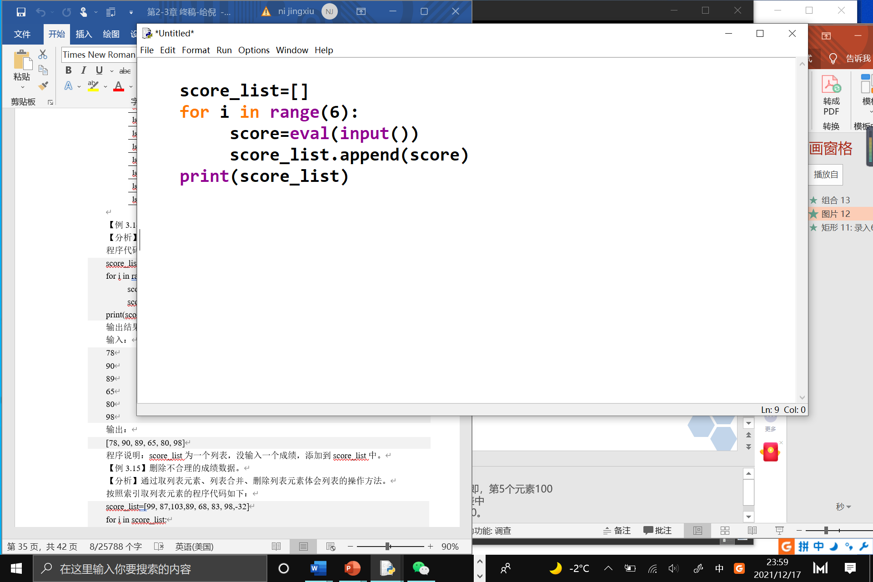
列表类型操作函数和方法
例3.14
录入6名学生的成绩存入列表。
运行结果：
输入： 78
90
89
65
80
98
输出：[78, 90, 89, 65, 80, 98]
Notes:
下面我们用录入6名学生的成绩存入列表，来说明列表的常见操作。
首先定义一个成绩列表score_list，并初始化为空列表
然后用循环语句向列表中添加新成绩。
具体做法是每次先用eval input获得用户输入的成绩，并转换为数值
然后调用列表的append方法将该成绩添加到列表的最后
重复六次之后，即可将6个成绩值存放到列表中。
最后输出成绩列表的内容。
本讲我们学习了列表类型的常见操作以及常见的方法函数，同学再见

Slide 52
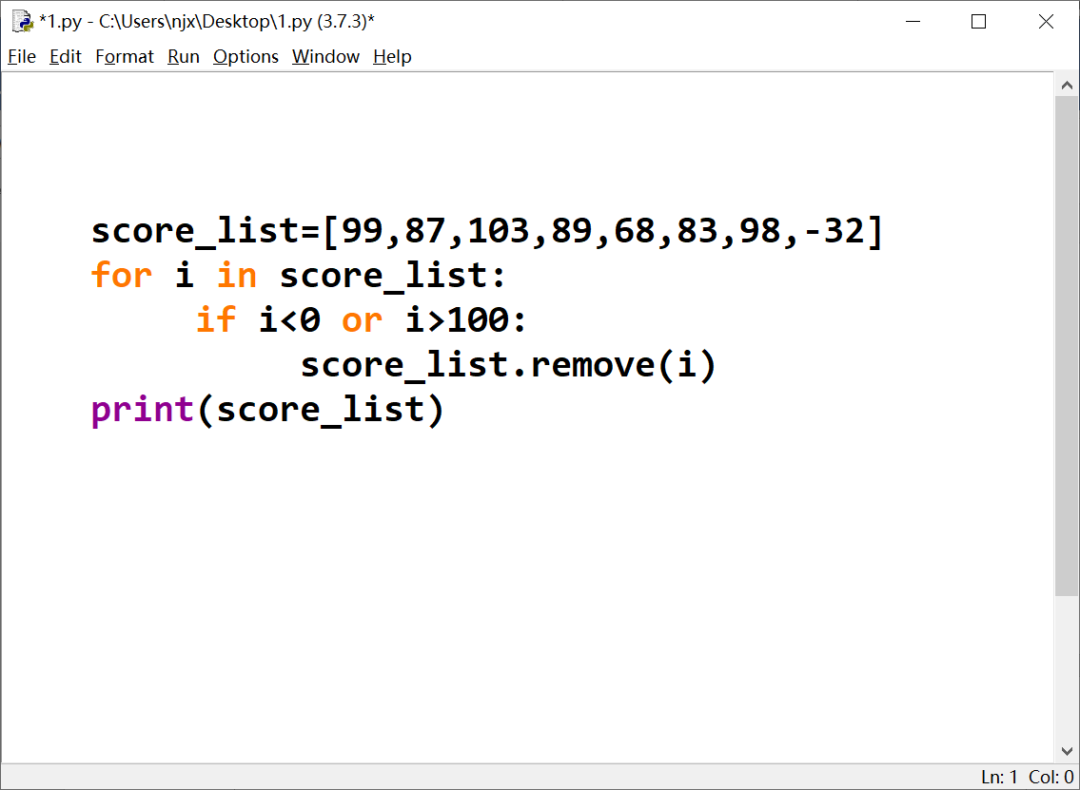
例3.15
删除不合理的成绩数据。
运行结果：
[99, 87, 89, 68, 83, 98]
Notes:
同学你好，本讲，我们学习列表类型的两个应用案例，来掌握列表类型的处理过程。
首先，我们来看例3.15，要求删除不合理的成绩数据，要求用列表来实现。
首先创建一个成绩列表score_list，存放原始的8个成绩。
然后通过for语句遍历列表，提取每个元素存在i中，并用if语句判断i是否合理，
如果成绩i小于0或者大于100，则认为成绩不合法，将该成绩从列表中删除。因为这里是根据值删除因此需要使用remove方法
退出for循环之后，输出处理之后的列表score-list

Slide 53
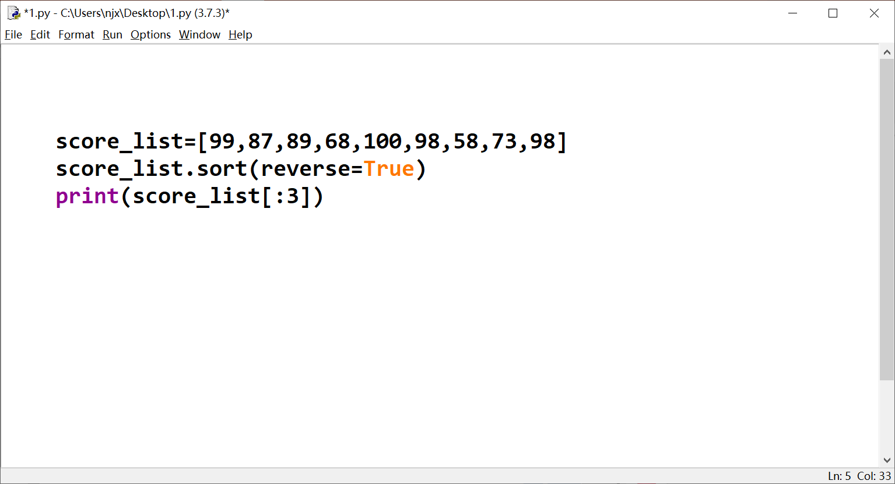
例3.16
已知成绩列表为
[99, 87, 89, 68, 100, 98, 58, 73, 98]，按照从高到低，输出前三位的成绩。
输出结果：
[100, 99, 98]
Notes:
例3.16 是把成绩进行排序，并输出前三名的成绩。
首先创建成绩列表，并把9个成绩存在列表中。
然后调用列表的sort方法进行排序，并通过指定reverse参数为True，要求进行降序排列。注意这里True中T为 大写。
最后输出列表的切片结果，即序号为012的三个元组组成的子列表。

Slide 54
序列类型的应用场景
元组
元组用于元素不改变的应用场景
数据保护：转换成元组类型
列表
用于数据可改变的场景
多维列表存储信息
Notes:
对于不同的序列类型，应用场景也不一样。
元组用于元素不改变的场景。
而列表用于数据可改变的场景。
如果要对数据保护，可以将数据列表转换成元组类型。
另外，列表类型常用于定义多维数据。
本讲，我们学习了列表应用举例，同学再见

Slide 55
02 组合数据类型
序列类型、集合类型、映射类型
Notes:
同学你好，本讲我们学习集合类型。

Slide 56
集合类型
集合类型
集合类型与数学中的集合概念一致
集合是多个元素的无序组合
集合元素之间无序，每个元素唯一，不存在相同元素
表示
集合用大括号 {} 表示，元素间用逗号分隔
建立集合类型用 {} 或 set()
建立空集合类型，必须使用set()
Notes:
集合类型与数学中的集合概念一致
集合是多个元素的无序组合
集合元素之间无顺序，因此每个元素是唯一的，不存在相同元素的情况
集合用大括号 {} 表示，元素间用逗号分隔
建立集合类型用 {} 或 set()
如果要建立空集合类型，必须使用set()，圆括号中是空的。创建空集合不能用{}，在后面我们会学习，{}表示创建空字典，

Slide 57
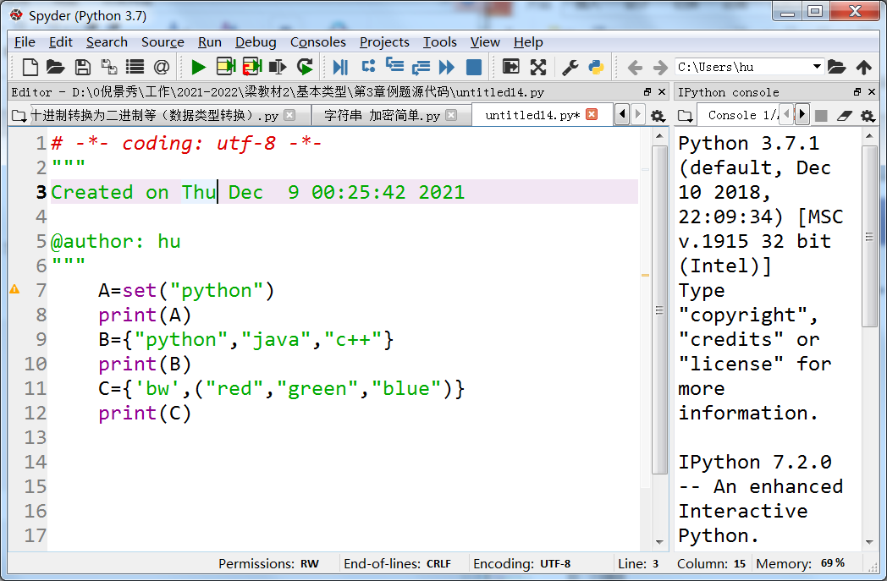
例3.17
定义集合的示例。
运行结果：
{'h', 'y', 't', 'n', 'p', 'o'}
{'java', 'c++', 'python'}
{('red', 'green', 'blue'), 'bw'}
Notes:
下面我们来看集合的应用示例。
首先用set创建一个集合A，set的参数是一个字符串，可以看出是多个字符组成的序列。
因此A就是由多个字符组成的集合，而且每个字符不能重复。如果有重复的几个字符，则只保留一个字符。输出集合A的内容发现，集合内的元素是无序的，而且，每次输出的顺序都不一样。
创建集合B是通过{}中列出三个字符串。输出B的内容发现，三个元素的顺序也不再是创建时的顺序。
集合c中包含两个元素，一个是字符串，另一个是元组。
从输出结果来看，集合的{}中元素是无序的，输出顺序与创建顺序不同。
但是圆括号中的元组元素顺序是固定不变的 。

Slide 58
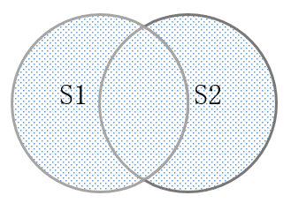
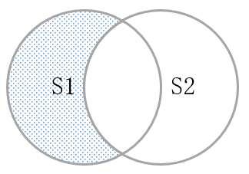
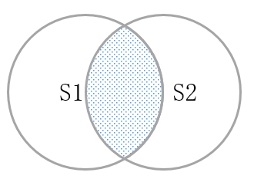
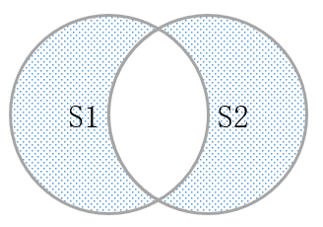
集合操作
四个基本操作
S1 | S2
并
S1 – S2
差
S1 & S2
交
S1 ^ S2
补
Notes:
同学你好，本讲我们学习集合的操作及方法函数。
集合有四个基本操作，分别是并，差，交，补。并操作符是|（也就是回车键上面的键），差操作符就是减号-，交操作符是&,补操作符是^（也就是6那个键）
各个操作符与数学上的集合运算含义相同。
每个操作图中蓝色底纹部分为操作的结果。

Slide 59
集合操作
假设集合 S1={1,2,3,4,5} S2={4,5,6,7,8}
操作符及应用 | 描 述
S1 | S2 | 并，返回一个新集合，包括在集合S1和S2中的所有元素 举例：S1|S2 结果为 {1, 2, 3, 4, 5, 6, 7, 8}
S1- S2 | 差，返回一个新集合，包括在集合S1但不在S2中的元素 举例：S1-S2 结果为 {1, 2, 3}
S1& S2 | 交，返回一个新集合，包括同时在集合S1和S2中的元素 举例：S1&S2 结果为 {4, 5}
S1 ^ S2 | 补，返回一个新集合，包括集合S1和S2中的非相同元素 举例：S1^S2 结果为 {1, 2, 3, 6, 7, 8}
S1<=S2 或S1< S2 | 返回True/False，判断S1和S2的子集关系 举例：S1<=S2 结果为 False
S1>= S2 或 S1>S2 | 返回True/False，判断S1和S2的包含关系 举例：S1>= S2 结果为 False
Notes:
集合的6个操作符，如表所示。
假设下面举例中出现的集合 S1={1,2,3,4,5} S2={4,5,6,7,8}
并，返回一个新集合，包括在集合S和T中的所有元素 例如：S1|S2 结果为 {1, 2, 3, 4, 5, 6, 7, 8}
差，返回一个新集合，包括在集合S但不在T中的元素 例如：S1-S2 结果为 {1, 2, 3}
交，返回一个新集合，包括同时在集合S和T中的元素 例如：S1&S2 结果为 {4, 5}
补，返回一个新集合，包括集合S和T中的非相同元素 例如：S1^S2 结果为 {1, 2, 3, 6, 7, 8}
子集关系，用<,<=返回True/False，判断S和T的子集关系例如：S1<=S2 结果为 False
包含关系，>,.>=,返回True/False，判断S和T的包含关系 例如：S1>= S2 结果为 False

Slide 60
集合操作
4个增强操作符
操作符及应用 | 描 述
S1|=S2 | 并，更新集合S1，包括在集合S1和S2中的所有元素
S1-=S2 | 差，更新集合S1，包括在集合S1但不在S2中的元素
S1&=S2 | 交，更新集合S1，包括同时在集合S1和S2中的元素
S1^=S2 | 补，更新集合S1，包括集合S1和S2中的非相同元素
Notes:
集合的4个增强操作符，分别是并，差，交，补与赋值的组合，增强操作符的作用是把并差交补的结果赋值给左侧的集合S1。

Slide 61
常用集合操作函数或方法
操作函数或方法 | 描 述
S.add(x) | 如果x不在集合S中，将x增加到S
S.discard(x) | 移除S中元素x，如果x不在集合S中，不报错
S.remove(x) | 移除S中元素x，如果x不在集合S中，产生KeyError异常
S.clear() | 移除S中所有元素
S.pop() | 随机返回S的一个元素并在S中删除这个元素，更新S，若S为空产生KeyError异常
Notes:
集合的常用操作函数和方法如表所示。
S.add(x) 如果x不在集合S中，将x增加到S
S.discard(x) 移除S中元素x，如果x不在集合S中，不报错
S.remove(x) 移除S中元素x，如果x不在集合S中，产生KeyError异常
S.clear() 移除S中所有元素
S.pop() 随机返回S的一个元素，更新S，若S为空产生KeyError异常
需要注意的是，集合中的元素是无序的，因此不管是添加元素还是移除元素都不能以序号为线索，只能按元素值进行。

Slide 62
常用集合操作函数或方法
操作函数或方法 | 描 述
S.copy() | 返回集合S的一个副本
len(S) | 返回集合S的元素个数
x in S | 判断S中元素x，x在集合S中，返回True，否则返回False
x not in S | 判断S中元素x，x不在集合S中，返回True，否则返回False
set(x) | 将其他类型变量x转变为集合类型
Notes:
S.copy() 返回集合S的一个副本
len(S) 返回集合S的元素个数
in和 not in用来判断某个值是否在集合中
对于x in S 如果x在集合S中，则返回True，否则返回False
而对于x not in S 如果x不在集合S中，返回True，否则返回False
set(x) 将其他类型变量x转变为集合类型，这个操作经常应用于数据去重，即将重复的元素去除。因为集合的元素是互不相同的，因此其他类型转换为集合类型时，会把多个相同的元素只保留一项。就起到了自动去重的目的。

Slide 63
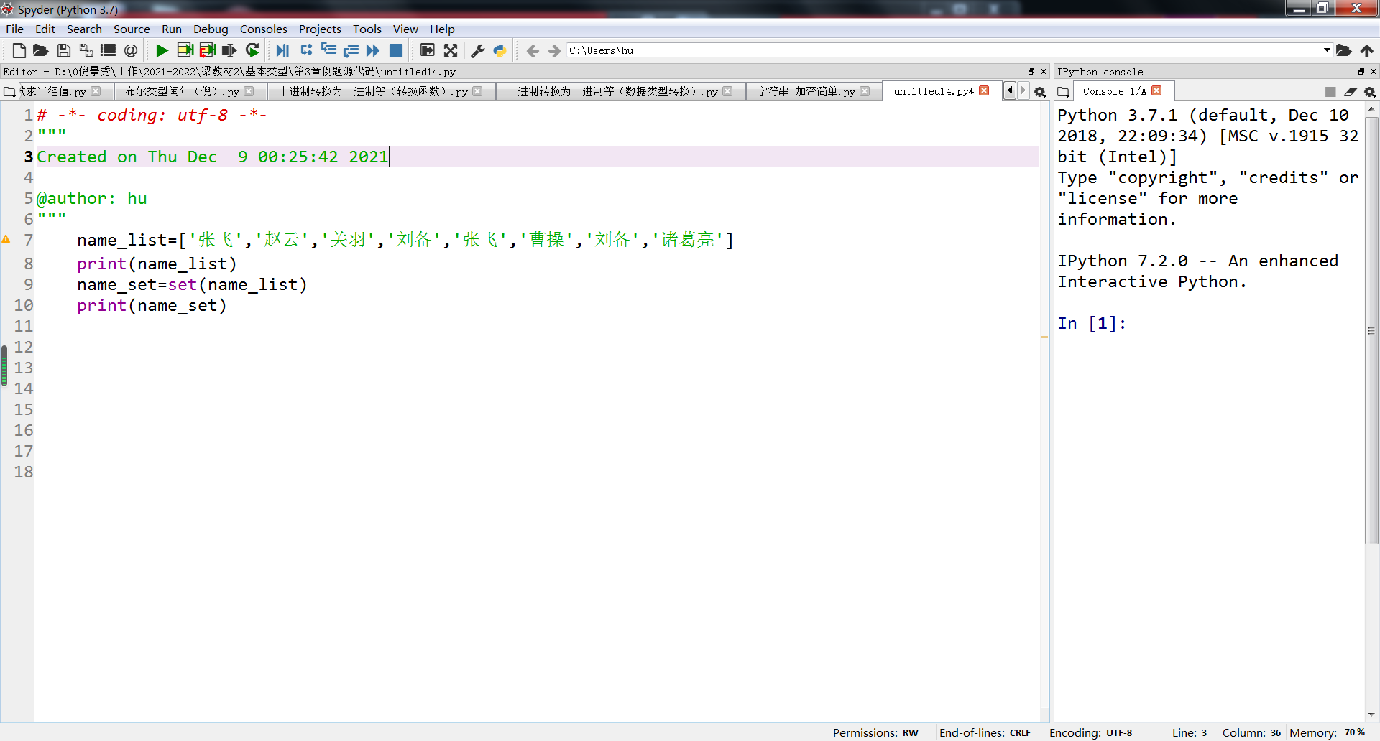
集合类型的应用场景
数据去重
例3.18
集合的去重示例。将列表中的姓名进行去重，重复的姓名只保留一个。
输出结果：
['张飞', '赵云', '关羽', '刘备', '张飞', '曹操', '刘备', '诸葛亮']
{'曹操', '诸葛亮', '赵云', '张飞', '刘备', '关羽'}
集合中元素无重复
Notes:
集合类型的应用场景，最重要的就是数据去重。
下面我们通过例3.18，学习如何利用集合进行去重。首先将一组八个姓名存储在一个列表中，列表中存在重复姓名。输出的列表包含8个姓名。然后通过set函数，将name_list转换成集合类型。在列表转换为集合的过程中，自动将重复的姓名去除。
在数据分析和处理过程中，会经常需要数据去重。
本讲，我们学习了集合类型的操作符和处理方法，以及利用集合去重的知识，同学再见

Slide 64
02 组合数据类型
序列类型、集合类型、映射类型
Notes:
同学你好，本讲我们学习组合数据类型中的映射类型。

Slide 65
映射类型
通过键索引数据中值的过程
映射
{<键1>:<值1>, <键2>:<值2>, … , <键n>:<值n>}
键值对
键是数据索引的扩展
字典是“映射”的体现:键和值一一对应
字典是键值对的集合，键值对之间无序
包含0个或多个键值对的集合，没有长度限制
采用大括号{}和dict()创建，键值对用冒号 : 表示
键不允许重复（若重复，则前面失效）
键必须是不可变类型
Notes:
以前我们都是通过整型的序号来索引数据。
映射是通过键索引数据中值的过程，这个过程类似与中英文词典中，通过英文检索对应的中文，或者通过中文查找对应的英文。具体的实现过程时提供若干个键值对：其中键是数据索引的扩展。
形式为花括号里面罗列若干个键值对，每个键值对用冒号提供键和值。
字典类型是“映射”的体现 : 键和值一一对应，对于每个键有唯一的对应值。不允许有重复的键，如果出现多个重复的键，则前面的键值对自动失效，只有最后一组键值对有效
字典是键值对的集合，键值对之间是无序的。特殊的地方就是字典的每个元素都是一个键值对。
创建字典使用大括号{}和dict()函数 ，键值对用冒号 : 表示，各个键值对之间用逗号隔开。

Slide 66
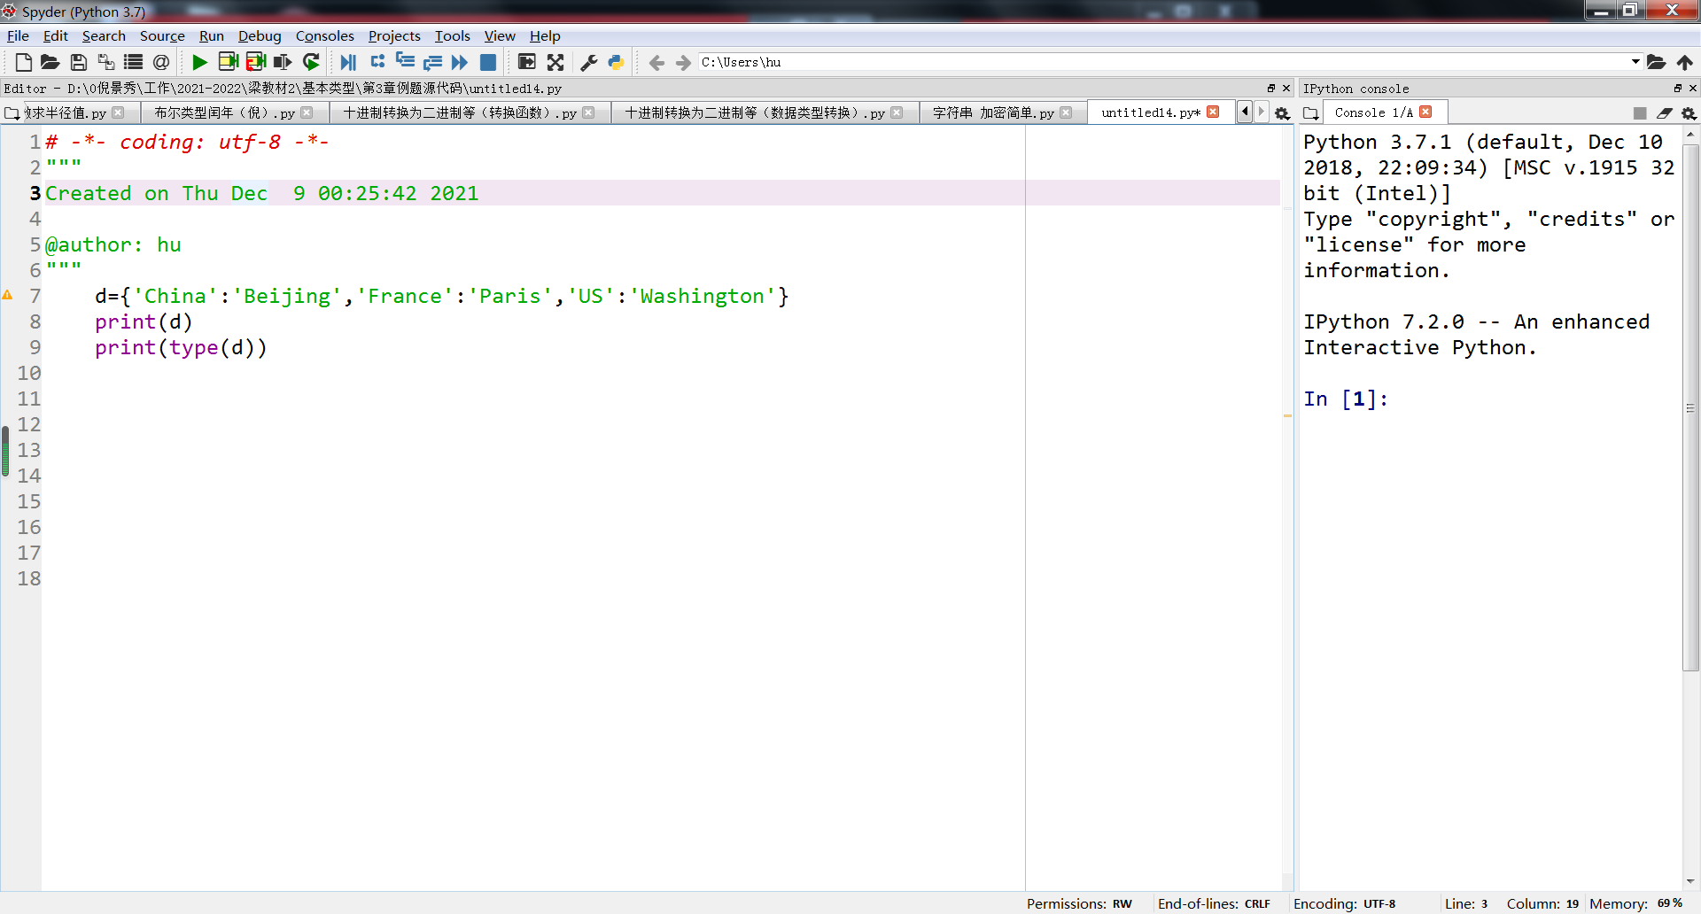
字典类型
创建：
<字典变量>={<键1>:<值1>,… ,<键n>:<值n>}
例3.19
定义字典的示例。
键值对是三个国家的名称和首都。
输出结果
{'China':'Beijing','France':'Paris','US':'Washington'}
<class 'dict'>
Notes:
创建字典类型可以直接用{}提供多个键值对。
下面我们通过例3.19学习定义字典的方法。要求利用字典来存储三个国家的名称和首都的对应关系。
首先第一行语句 创建了一个字典，并将其赋值给变量d，则变量d变成了字典类型，存放了字典的三个键值对。国家为键，首都为值。
因此print(d)时，输出字典的完整内容。
Print(type(d))时，输出 class dict，表示d为字典类型。

Slide 67
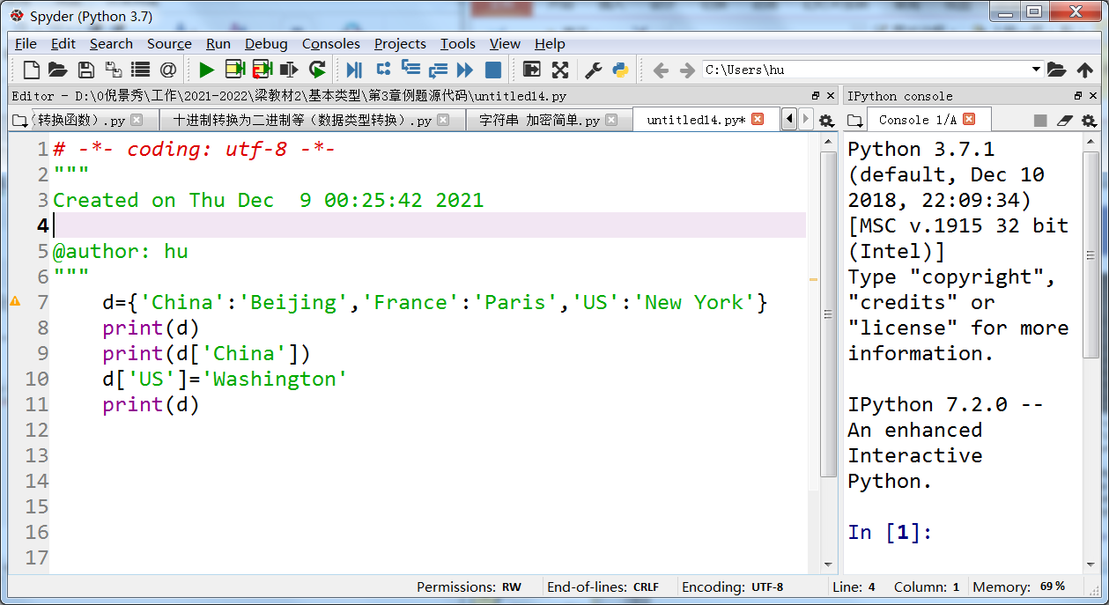
字典类型的引用
引用：
<字典变量>[<键>]
修改：
<字典变量>[<键>]=<值>
例3.20
引用字典元素值的示例。
d[“Germany”]=“Berlin”
结果会怎么样？
输出结果：
{'China': 'Beijing', 'France': 'Paris', 'US': 'New York'}
Beijing
{'China': 'Beijing', 'France': 'Paris', 'US': 'Washington'}
Notes:
字典类型的引用，就是通过键获得对应的值。在字典后面用中括号给出键，就可以得到该键对应的值
修改字典某个键的值，就是该键对应的值赋新值。
下面我们通过例3.20来说明字典元素值的引用和修改方法。
字典d给出了三个国家的名称和首都的键值对，分别为'China': 'Beijing', 'France': 'Paris', 'US': 'New York’
Print(d)时，输出的是字典中的所有键值对。
Print（d[‘china’]）时，输出的是键china对应的值Beijing
为d[“us”]赋值Washington,结果就是修改US的首都为Washington
我们思考一下，如果赋值时，给的键在字典中不存在，结果会怎么样？比如d[“Germany”]=“Berlin”，这种情况相当于给字典添加了一个新的键值对。

Slide 68
字典常用函数或方法
函数或方法 | 描 述
del d[k] | 删除字典d中键k对应的数据值
k in d | 判断键k是否在字典d中，如果在返回True，否则False
d.keys() | 返回字典d中所有的键信息
d.values() | 返回字典d中所有的值信息
d.items() | 返回字典d中所有的键值对信息
Notes:
字典常用的函数和方法
删除字典d中键k对应的数据值 del d[k]
判断键k是否在字典d中 k in d，如果在则返回True，否则返回False
获得字典d中所有的键 用d.keys()
获得字典d中所有的值 用d.values()
获得字典d中所有的键值对 用d.items()

Slide 69
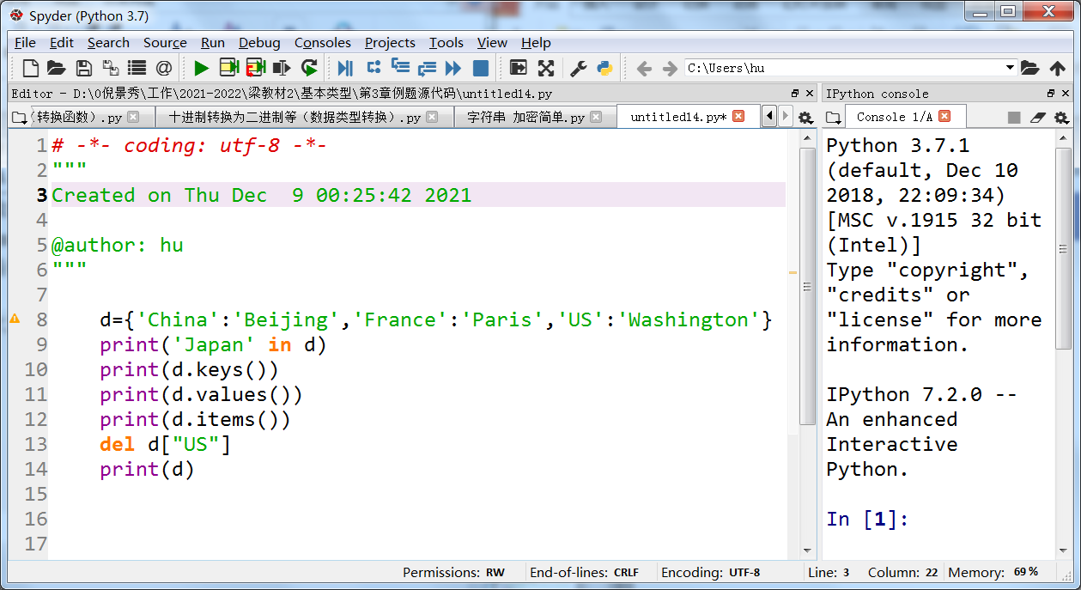
字典常用函数或方法
例3.21
字典常用方法和函数的示例。
输出结果：
False
dict_keys(['China', 'France', 'US'])
dict_values(['Beijing', 'Paris', 'Washington'])
dict_items([('China', 'Beijing'), ('France', 'Paris'), ('US', 'Washington')])
{'China': 'Beijing', 'France': 'Paris'}
Notes:
下面通过例3.21，说明字典的常见操作。
字典d包含三个国家的名称和首都的键值对。
第二行中，Japan in d，用于判断键Japan是否在字典d中，因为Japan不是d的键，因此结果是False。
d.Keys取得d所有的键。
d.Values取得d所有的值。
d.Items取得d所有的键值对。
这里需要注意keys values items这三个函数名中都有s，另外，虽圆括号中没有参数，圆括号也不能省略。
删除键为US的元素，用del d[“US”]。最后输出的d中就没有US对应的键值对了

Slide 70
字典常用函数或方法
函数或方法 | 描 述
d.get(k,<default>) | 键k存在，则返回相应值 键k不存在,则返回<default>值
d.pop(k,<default>) | 键k存在，删除并返回值 键k不存在,则返回<default>值
d.popitem() | 随机从字典d中删除一个键值对，以元组形式返回
d.clear() | 删除所有的键值对
len(d) | 返回字典d中元素的个数
Notes:
字典常用的函数或方法还有下面几个。
通过键获得值，使用d.get(k, <default>) ，如果键k存在，则返回相应值，否则如果键k不在d中，则返回第二个参数值default
通过键删除并返回值 使用d.pop(k, <default>) 如果键k存在，则删除并返回对应值 ，否则如果不存在，则返回第二个参数值<default>
随机从字典d中删除一个键值对 使用d.popitem() ，操作的结果是带回被删除的键和值，以元组形式返回
删除字典中所有的键值对 使用d.clear() ，结果是d变成空字典。
统计字典d中键值对的个数 使用len(d)

Slide 71
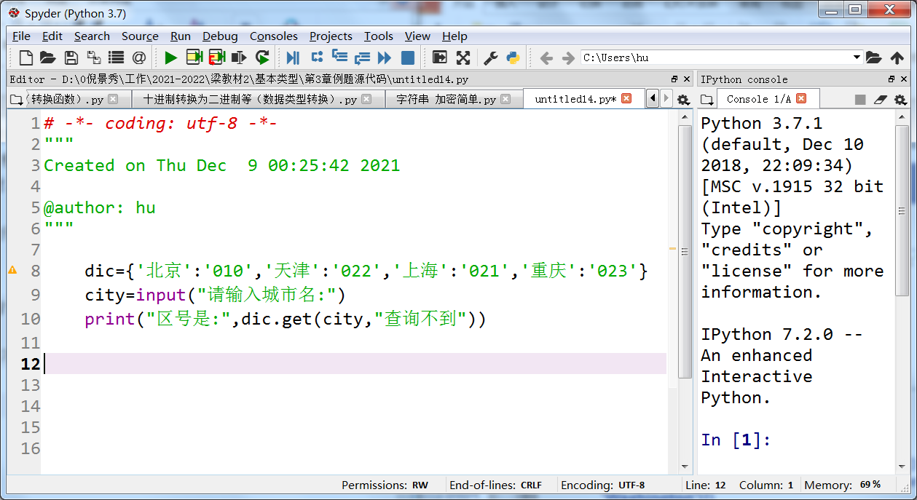
字典常用函数或方法
例3.22
查询城市的区号。
输出结果：
第一次执行结果：
请输入城市名:上海
区号是: 021
第二次执行结果：
请输入城市名:南京
区号是: 查询不到
Notes:
下面通过例3.22，学习字的get方法的使用。
字典dic包含三个城市的名称和区号。
用户输入城市名存放在变量city中
然后调用dic.get获得city键对应的值，如果dic中不存在键city，则返回查询不到
程序运行的结果是
第一次运行时，输入城市名上海，输出 区号是021
第二次运行时，输入城市名南京，输出 查询不到
本讲我们学习了字典的常见操作和方法，同学再见。

Slide 72
字典类型的应用场景
映射无处不在，键值对无处不在
根据身份证号检索员工信息
根据姓名检索电话号码
根据用户名检索密码
根据国家检索首都
Notes:
同学你好，本讲我们学习字典类型的应用。
字典类型的应用场景包括所有映射的场合。应该说映射无处不在，键值对无处不在
包括：
根据身份证号检索员工信息
根据姓名检索电话号码
根据用户名检索密码
根据国家检索首都

Slide 73
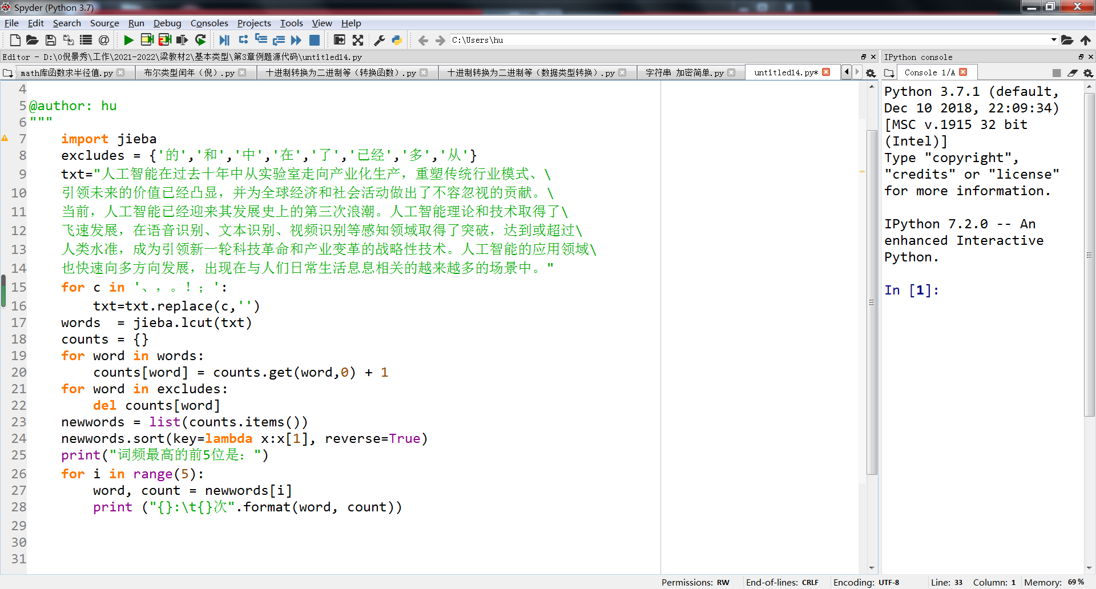
jieba库
例3.23
统计人工智能发展报告节选的词频，并输出词频最高的前5个词。
Notes:
下面我们通过例3.23，学习如何通过字典统计中文文档的词频。
统计词频之前，首先要将中文文档进行分词，需要借助于jieba库。
首先import jieba导入jieba库。
另外，这里列出了包括的、和、中、在、了、已经、多、从 等8个无意义的高频词，组装成集合，存放在变量excludes中。这些词出现频率大，但是没有实际意义，会干扰词频统计的结果，因此，需要从统计结果中去掉。
文档内容作为一个长字符串存放在变量txt中，一个字符串要占多行位置，需要在每行末尾加一个反斜杠，说明字符串未完待续。
第一个for语句 for c in “、。；” 作用是，对于每一个标点符号，都调用txt的replace方法，将标点符号替换为空字符，其效果是将标点符号从txt中删除。
做好这些准备工作之后，调用jieba.lcut方法将txt进行分词处理，并利用分割出来的词汇创建一个列表，列表赋值给变量words。列表中的每个元素都是一个字符串
Counts={} 创建了一个空字典。用来存放词汇和频次组成的键值对。
第二个for语句 For word in words，对于words列表中的每个词汇word，需要确定以word作为键对应的值，即为counts[word]赋值为原来的词频加1，原来的词频用counts.get(word,0)表示，方法get的作用是从字典counts中查找键word，如果找到，则返回对应的值作为原来的频次，如果找不到，则返回0值，表示原来的频次为0。
经过这个for循环之后，字典counts中存放的是每个word和对应频次的键值对。
第三个for语句 for word in excludes, 对于excludes中的每个word，在字典counts中查找相应的键值对并删除。
newwords=list(counts.items()) counts.items获得字典counts中所有的键值对，并利用函数list将所有的键和值装成列表，列表的每个元素是一个包含两个元素的元组，元组的第一个元素是词汇，第二个元素是词频。
将键值组装成列表是为了利用列表可以排序的特性。
下面调用newwords.sort(),进行排序，这里指定了key和reverse两个参数，key=lambd x:x[1]表示排序依据是x元组中的第二个元素，即词频。reverse=True表示按照词频降序排列，词频大的元组排在前面，词频小的元组放在后面。
最后一个for语句的作用是输出词频前五的词和词频，newword[i]是包含两个元素的元组，因此赋值号前面需要有两个变量word和count分别存放词汇和词频
并以指定格式输出word和count的值，这里的\t是反义字符，表示制表符

Slide 74
jieba库
例3.23
统计人工智能发展报告节选的词频，并输出词频最高的前5个词。
输出结果：
词频最高的前5位是：
人工智能: 4次
识别: 3次
引领: 2次
技术: 2次
取得: 2次
Notes:
程序运行的结果是
词频最高的前5位是：
人工智能: 4次
识别: 3次
引领: 2次
技术: 2次
取得: 2次
本讲我们学习了词频统计，学习了字典类型的应用以及jieba库的应用。同学再见

Slide 75
总 结
函数
使用保留字 def 定义函数
可选参数(赋初值)、可变参数(*b)
保留字 return 可以返回任意多个结果
保留字 global 声明使用全局变量，一些隐式规则
Notes:
同学，你好，本讲我们对第三章内容进行简短的总结。
本章，我们学习了函数和组合数据类型。
函数部分，学习了函数的定义、可选参数和可变参数、使用return返回值、使用global声明全局变量。
函数体现了一种分而治之，分层抽象、体系化的设计思想。模块内部紧耦合、模块之间松耦合

Slide 76
总 结
组合数据类型
序列类型：元组、列表
集合类型
映射类型：字典
组合数据的应用
元组：数据不能改变的场景
集合：数据去重
字典：键值对匹配
Notes:
在组合数据类型部分，我们学习了：序列类型中的元组和列表、集合类型以及映射类型中的字典
根据数据类型的特点，元组：用于数据不能改变的场景，集合：用于数据去重，字典：用于键值对匹配
组合数据类型有众多的函数和方法，需要通过实践掌握用法。

Slide 77
思考
01
按照功能将代码独立成函数，体会这种模块化，分而治之的思想。
02
调研自相似的分形几何，思考如何用递归思想实现分形几何。
03
思考序列类型（元组，列表）、集合类型、字典类型的特点，及其在解决实际问题中的应用。
Notes:
学习了函数和组合数据类型后，大家可以思考下面几个问题
第一，函数编程按照功能将代码独立成函数。函数是通过模块化，实现分而治之的思想。请同学们体会这种思想的好处。
第二，请同学们课下调研自相似的分形几何，想想如何利用递归思想实现分形几何。
第三，思考序列类型（包括元组，列表）、集合类型、字典类型的特点，及其在解决实际问题中的应用。
感谢收看！

Slide 78
谢谢！

